Slide 1


Slide 2

课堂实录（视频）
扫码，免费看800分钟！
获取更多信息，请联系编辑：13166715360（杜编辑）

Slide 3



高中数学必修第二册（人教B版）
用样本估计总体
《中国数学教育》独家发布
辽宁沈阳四中 王丹阳

Slide 4
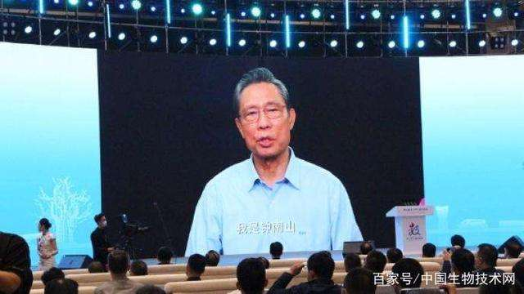
高中数学必修第二册（人教B版）
(中新网福州10月12日电) “大数据和人工智能极大提高了我们对新冠肺炎的诊断、预测和治疗水平。”于12日上午在福州举办的第三届数字中国建设峰会开幕式上，“共和国勋章”获得者、中国工程院院士钟南山在视频致辞中向在抗疫斗争中作出贡献的数字技术领域工作者表示感谢。
《中国数学教育》独家发布

Slide 5
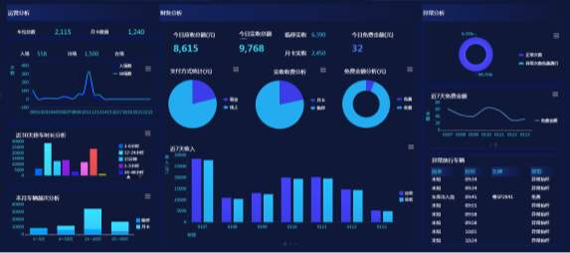

高中数学必修第二册（人教B版）
钟南山说，一开始就通过1000多个全国新冠肺炎患者的大数据了解到潜伏期、临床特征，为新冠肺炎早期症状鉴别起了很大作用；根据大数据做了一个新冠肺炎疫情预测模型，为政策制定提供了重要依据。
随着新一轮科技革命和产业革命的兴起，数字技术正在强势崛起。钟南山也期待，数字技术在互联网医院建设、远程医疗、公共卫生应急体系建设和生态环境保护中能够起到更大的作用，更好地造福人类。
《中国数学教育》独家发布

Slide 6

用样本估计总体是必要的！
《中国数学教育》独家发布

Slide 7



高中数学必修第二册（人教B版）
5.1.4 用样本估计总体
《中国数学教育》独家发布
授课人：王丹阳

Slide 8
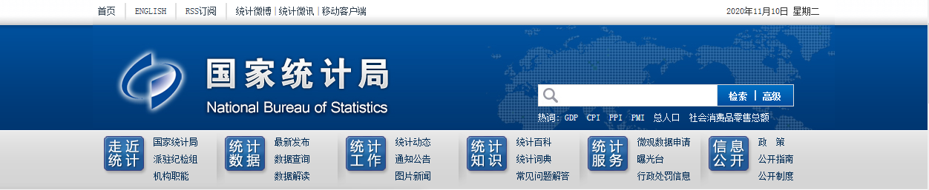
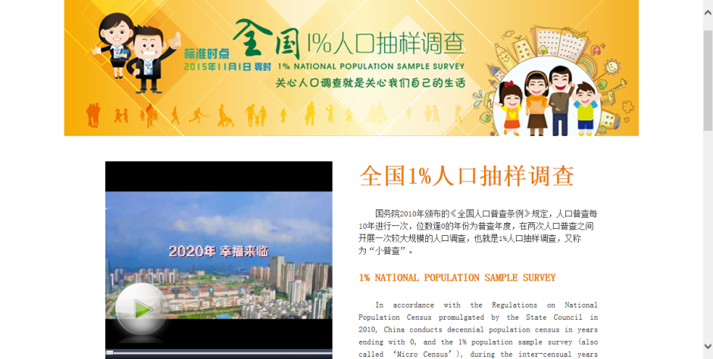

用样本估计总体
人口普查(overall survey)和抽查(sampling survey)
《中国数学教育》独家发布

Slide 9
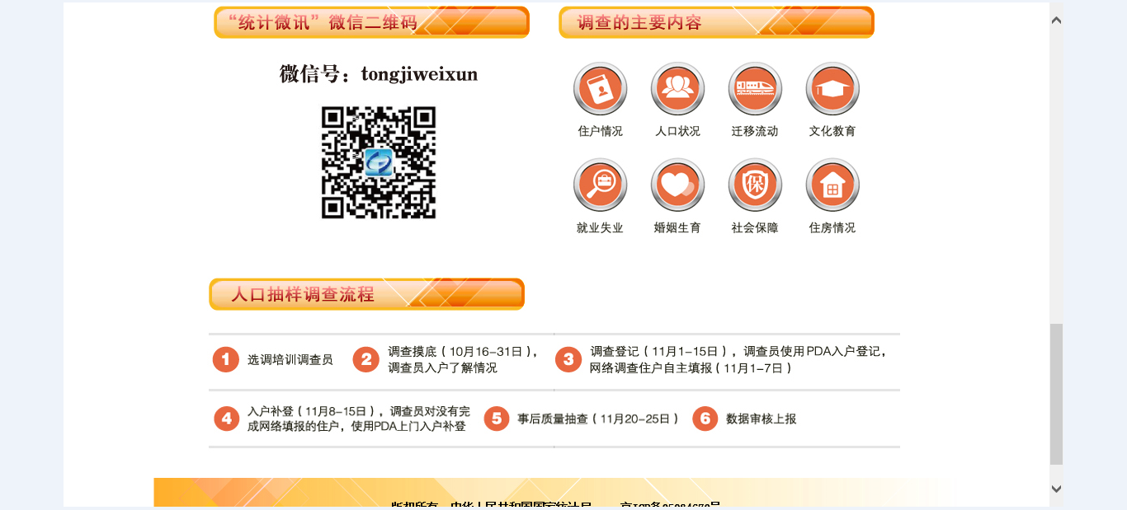
用样本估计总体
我国人口平均寿命77.0岁
用样本(sample)估计总体(population)是否合理？
我国人均住房面积33.2m²
《中国数学教育》独家发布
我国6岁以上人口受教育率94.3%，
普通高中13.5%，大学本科5.8%.

Slide 10
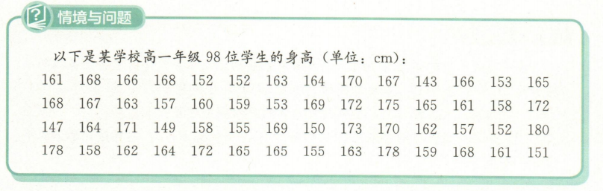
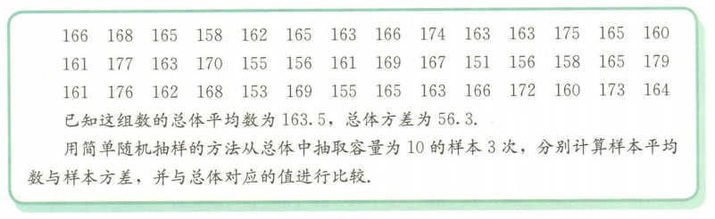

合作探究
《中国数学教育》独家发布
请学习小组合作在总体中抽取一个样本，然后小组代表回答下列问题：
1.抽样的方法是什么？样本容量是多少？
2.得到哪些样本的数字特征？

Slide 11
用样本估计总体
数据集中趋势：平均数、中位数和众数等.
(mean)
(median)
(mode)
《中国数学教育》独家发布
数据离散程度：极差、方差、标准差和百分位数等.
(range)
(variance)
(standard deviation)
(percentile)

Slide 12

用样本估计总体
用样本的数字特征
估计总体的数字特征
《中国数学教育》独家发布

Slide 13
独立完成“情境与问题”中的任务
simple random sampling
《中国数学教育》独家发布

Slide 14

用样本估计总体
成果展示
存在误差！
《中国数学教育》独家发布
如何看待误差？

Slide 15

用样本估计总体
《中国数学教育》独家发布

Slide 16
用样本数字特征估计总体
数字特征是可行且合理的
《中国数学教育》独家发布

Slide 17

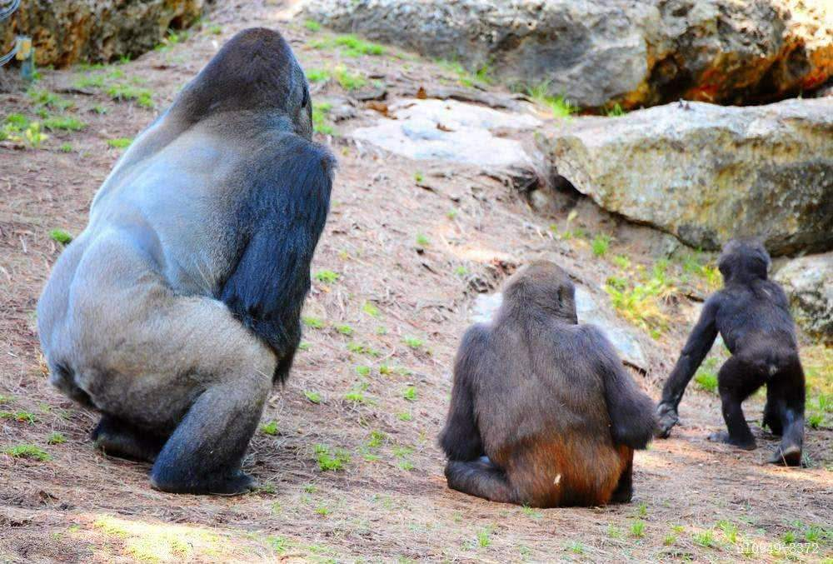
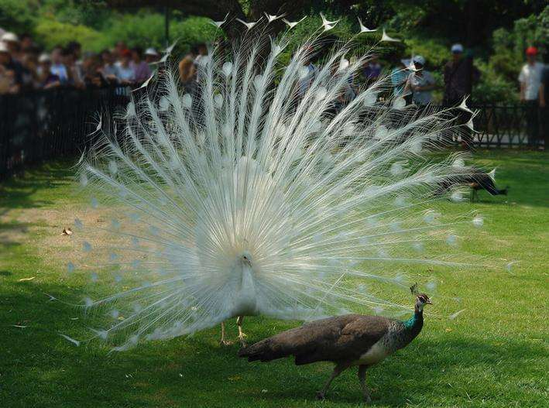

用样本数字特征估计总体数字特征
《中国数学教育》独家发布

Slide 18
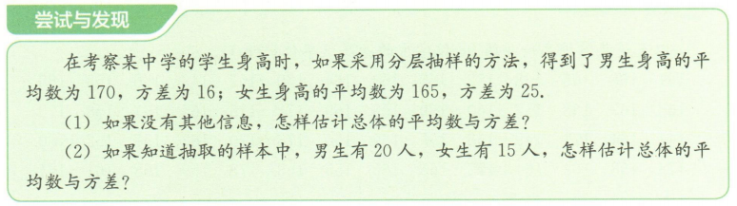
用样本数字特征估计总体数字特征
使用分层抽样(stratified random sampling)并获得每一层样本的数字特征时，该怎样估计总体的数字特征呢？
《中国数学教育》独家发布
1.你觉得我们选择男生（或女生）样本的平均数与方差作为总体对应值的估计可以吗？
2.有更好的估计办法吗？

Slide 19
用样本数字特征估计总体数字特征
我们以两层抽样的情况为例，请同学们试着计算“尝试与发现”中第（2）问中平均数和方差.
《中国数学教育》独家发布

Slide 20
用样本数字特征估计总体数字特征
《中国数学教育》独家发布

Slide 21

用样本数字特征估计总体数字特征
《中国数学教育》独家发布

Slide 22
用样本数字特征估计总体数字特征
《中国数学教育》独家发布

Slide 23

用样本数字特征估计总体数字特征
依照上述公式可以算出，前述尝试与发现（2）中总体的平均数可以估计为167.86，总体的方差可以估计为25.98.
《中国数学教育》独家发布
当然可以把各层数据集中在一起来重新计算，但也可以去考虑整个样本的数字特征与每一层的数字特征之间的关系来实现，后者在大数据时代的并行计算中经常使用.

Slide 24

探究活动
活动记录表
（1）成员与分工
姓名 | 分工
（2）数据采集
（3）数据处理
（4）数据分析
（5）误差分析
（6）活动总结
《中国数学教育》独家发布

Slide 25

课后作业：
以我们班政治成绩作为样本，学校政治成绩作为总体，若想快速了解我们学校是否有80%的同学政治及格，怎样用样本的数字特征去估计总体的数字特征呢？若想了解同学们鞋号分布情况呢？若想了解数学第一名和物理第一名谁考试发挥更稳定呢？
根据所学的统计学知识，除了利用数字特征还有哪些角度可以用样本情况去估计总体情况呢？
《中国数学教育》独家发布

Slide 26

本节课我们收获了什么？
《中国数学教育》独家发布

Slide 27


学者不能离开统计而研究，政治家不能离开统计而施政，事业家不能离开统计而执业。
《中国数学教育》独家发布

Slide 28
课堂实录（视频）
扫码，免费看800分钟！
获取更多信息，请联系编辑：13166715360（杜编辑）

